Slide 1
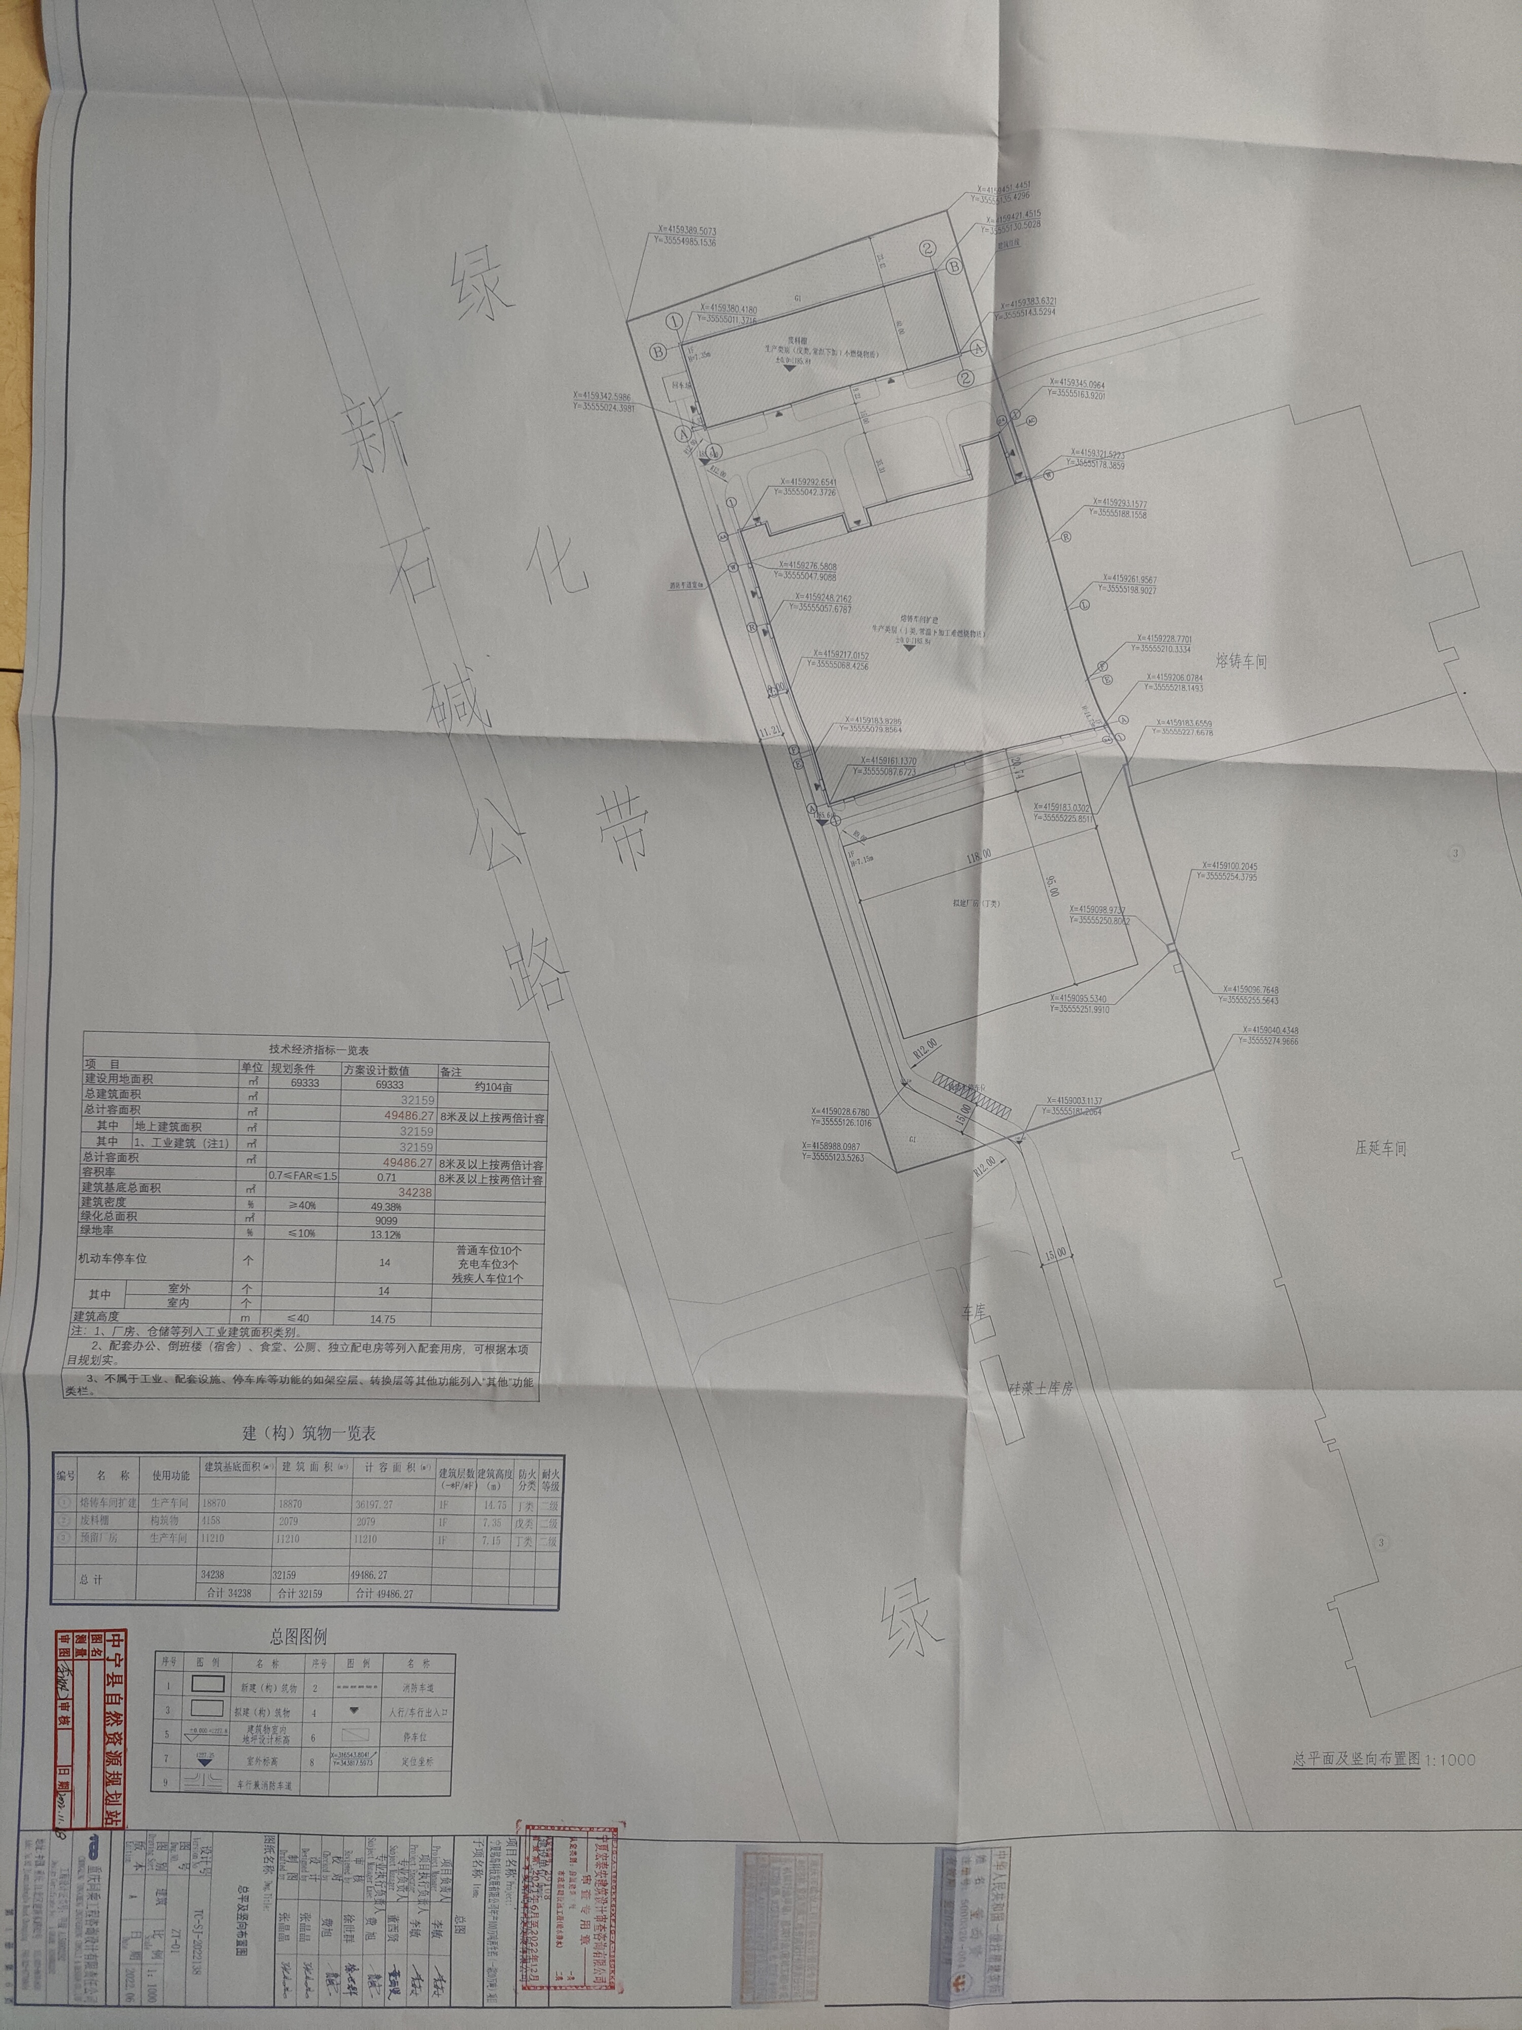
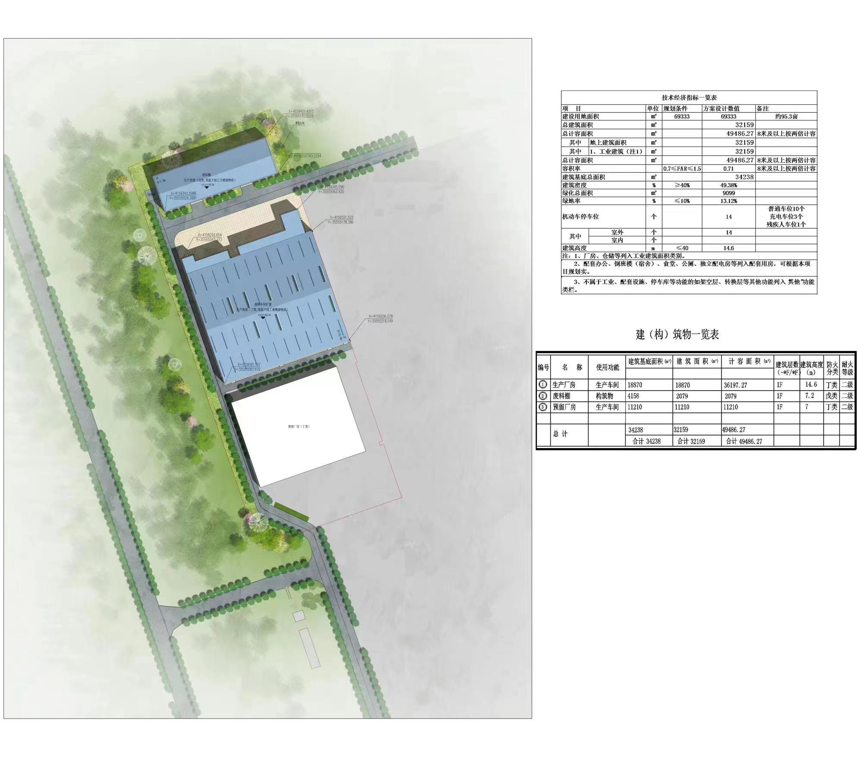
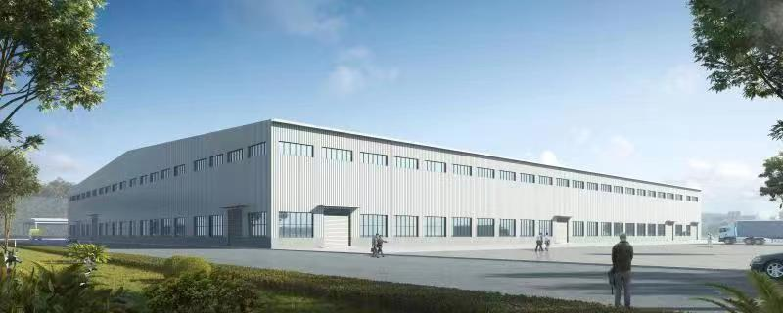
宁夏铭岛科技发展有限公司年产100万吨
再生铝合金（一期20万吨）项目规划设计方案批前公示
为了充分发挥市民在城乡规划中的作用，实施阳光规划，提高规划的透明度，维护市民对城乡规划的知情权、监督权，现将宁夏铭岛科技发展有限公司年产100万吨再生铝合金（一期20万吨）项目规划方案予以公示。
项目情况介绍：
宁夏铭岛科技发展有限公司年产100万吨再生铝合金（一期20万吨）项目，建设单位为宁夏铭岛科技发展有限公司，位于中宁县枸杞产业高新技术示范园区，建设内容为熔铸车间、废料棚等，总建筑面积32159㎡，概算总投资5.19亿元。
设计单位：重庆同乘工程设计咨询有限公司
公示单位：中宁县自然资源局
联系电话：0955-5649960
公示时间：2022.11.8--2022.11.14

Slide 2
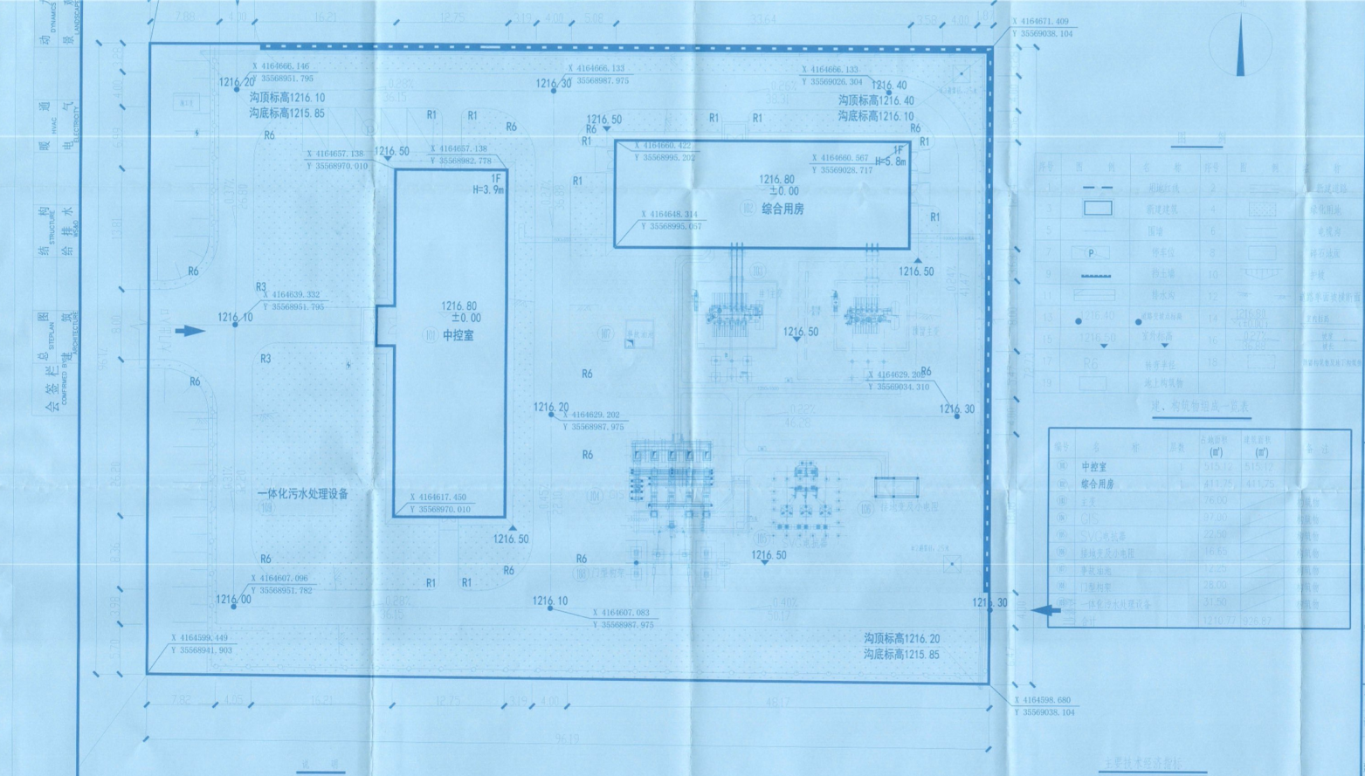
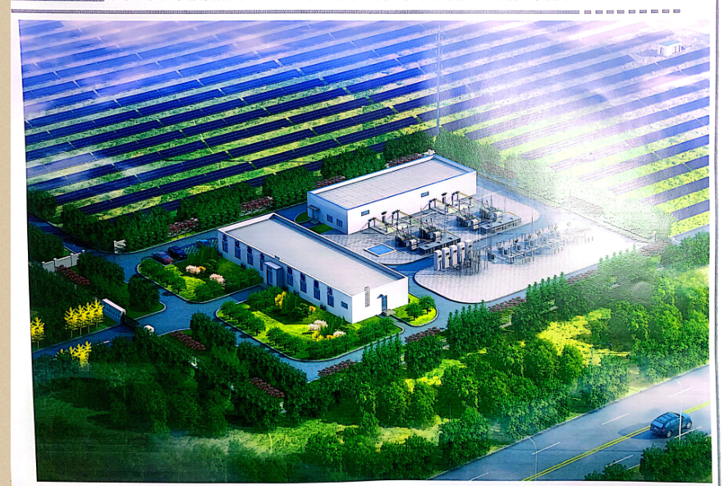
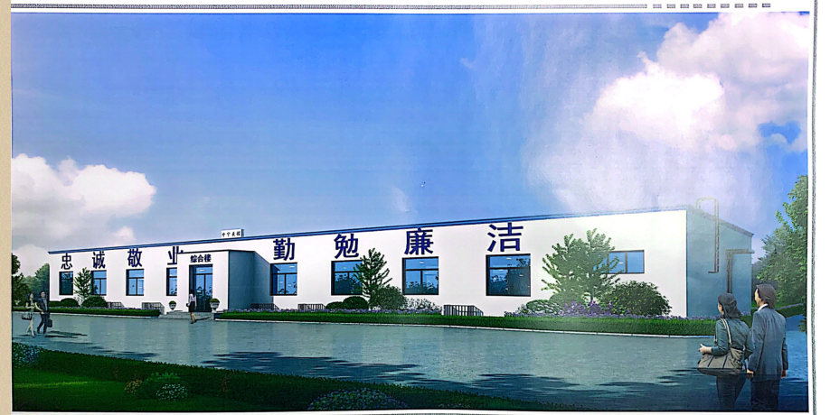
中宁美橙光伏扶贫配套45MWp光伏电站项目
规划设计方案批前公示
为了充分发挥市民在城乡规划中的作用，实施阳光规划，提高规划的透明度，维护市民对城乡规划的知情权、监督权，现将中宁美橙光伏扶贫配套45MWp光伏电站项目规划方案予以公示。
项目情况介绍：
中宁美橙光伏扶贫配套45MWp光伏电站项目，建设单位为宁夏美橙电力有限公司，位于中宁工业（物流）园区光伏产业园，建设内容为综合用房、中控室等，总建筑面积926.87㎡，概算总投资4亿元。
设计单位：中联西北工程设计研究院有限公司
公示单位：中宁县自然资源局
联系电话：0955-5649960
公示时间：2022.11.8--2022.11.14

